Slide 1

Исследование восприятия пациентами тем, связанных с деятельностью системы
Медико – социальной экспертизы,
на основании анализа публичных сообщений пациентов и их близких в интернете.

Slide 2

Обобщения и тезисы:
Общение пациентов в открытом русскоязычном сегменте интернета на темы, связанные с МСЭ, концентрируется не только в социальных сетях, а также на QA-форумах «врач-пациент», пациентских форумах, посвященных отдельным медицинским направлениям и нозологиям.
Доля социальной сети vk.com в общении пациентов на темы, связанные с МСЭ, значительно возрастает к 2020 году.
Отсутствует ярко выраженное «ядро» недовольных пациентов, консолидированных интернет-площадкой/группой.
Общение пациентов сконцентрировано в виде ответов и дискуссий на четко заданные вопросы, касающихся тех или иных проблем, вызванных, в первую очередь, заболеванием.
Семантические паттерны, характеризующие отношение к теме МСЭ, возникают фоново, не являются (по большей части) основной причиной обращения человека к интернету.
Выделяются два сегмента пациентов, сообщения которых имеют явно негативную тональность по отношению к системе МСЭ, и является причиной обращения к интернету: 1-пациенты, не получившие группу инвалидности, 2-пациенты, группа инвалидности которых была отозвана.
За период 2017 - 03.2020 была выделена двадцать одна наиболее обсуждаемая тема, как прямо, так и косвенно указывающая на отношение пациентов к МСЭ.
Объем общения пациентов на темы, касающиеся МСЭ, плавно спадает к 2020 году:
  2017г. – 25 921 пациентская история
  2018г. – 22 381 пациентская история
  С 2019г. по 03.2020 – 16 421 пациентская история
  Исследование было выполнено с помощью методов искусственного интеллекта и технологий понимания естественного языка, опирающиеся на частоту появления того или иного выражения в том или ином контексте.
  В одном и том же тексте с определенной вероятностью может присутствовать от двух до шести тем.

Slide 3


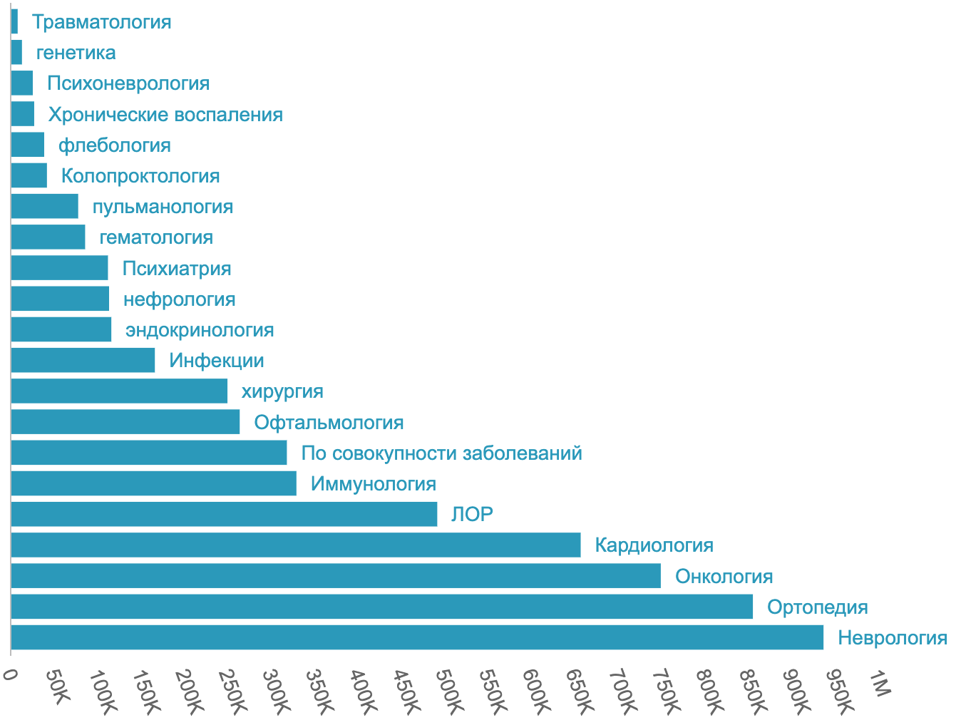




Обобщения и тезисы:
Анализ показал наличие обсуждения пациентами 131 нозологии в 21 терапевтической области, в контексте МСЭ.
Суммарное количество уникальных просмотров этих обсуждений за последние три года составляет: 5 596 020 .
Наиболее обсуждаемые в контексте МСЭ терапевтические области: Неврология, Ортопедия, Онкология, Кардиология. Количество сообщений пациентов и их близких в контексте МСЭ в приведенных терапевтических областях , а также к-во просмотров этих тем незначительно варьируется (±0.06%) в последние три года.
Выделяются в самостоятельную категорию, но не формируют информационную повестку, обсуждения сложностей с прохождением комиссии пациентами с орфанными заболеваниям в 2018,2019 годах. Например: фенилкетонурия (48321 просмотр, 167 сообщений суммарно, обсуждение естественным образом сошло на нет). В целом, нередкие нозологии формируют информационное поле отношения к МСЭ. Обращает на себя внимание высокая активность в темах, связанных с задержкой психического развития, общим недоразвитием речи, ДЦП, синдромом Дауна.
Неврология
Ортопедия
ЗПР, ОНР | 315539
Остеохондроз | 104500
Эпилепсия | 104472
Инсульт | 77456
После ЧМТ | 52249
ДЦП | 44343
Синдром Дауна | 33369
Болезнь Паркинсона | 32010
Гидроцефалия | 29238
Недержание мочи | 21505
Киста головного мозга | 21131
Мигрень | 18109
Болезнь Альцгеймера | 17892
Гемипарез | 17372
Энцефалопатия | 16623
Цервикальная дистония | 11960
Параплегии | 6354
Тетрапарез | 6344
Монопарез | 3918
Моторная невропатия | 2416
Эндопротезирование тазобедренных суставов | 174915
Болезнь Бехтерева | 129914
Сколиоз | 75340
Врожденная косолапость | 54164
Сколиоз (после операции) | 50384
Операции на позвоночнике | 45735
Грыжи позвоночника | 44021
Укорочение ноги | 42323
Гонартроз | 41895
Перелом позвоночника | 36789
Деформирующий артроз | 32071
Коксартроз (Двухсторонний) | 31383
Асептический некроз бедра | 21842
Эндопротезирование коленного сустава | 18458
Сколиоз (Дети) | 15528
Коксартроз | 14500
Врожденная аномалия кисти | 13069
Врожденный вывих ТБС | 8022
Врожденное отсутствие пальцев | 4977

Slide 4
2017 год, структура обсуждения
В 2017 году была выявлена 25 921 пациентская история, в которых освещалось отношение к системе Медико-Социальной Экспертизы.
Гендерное соотношение составляет 45% к 55% в пользу женщин.
Распределение по интернет-площадкам:
Как было сказано ранее, особая активность наблюдается в отношении тем, связанных с задержкой психического развития, общим недоразвитием речи, ДЦП, синдромом Дауна.
Эту активность формирует категория населения, которую можно характеризовать как «молодые мамы», женщины в возрасте 18-35 лет, в соответствующих сообществах в vk.com и на специализированной площадке detiangeli.ru .
detiangeli.ru | 31,34%
vk.com | 15,80%
oncobudni.livejournal.com | 8,18%
rusmedserv.com | 8,04%
03online.com | 6,27%
consmed.ru | 6,22%
invamama-ru | 5,55%
sprosivracha.com | 4,04%
medkrug.ru | 3,67%
oncoforum.ru | 3,44%
babyblog.ru | 2,22%
medihost.ru | 1,56%
health.mail.ru | 1,22%
astom.ru | 0,94%
В ходе исследования было выяснено, что значимым источником информации (оценивая по уникальным просмотрам) для пациентов с инвалидностью является специализированный сайт invalidnost.com
В то же самое время, количество сообщений, написанных пациентами на этом ресурсе мало, по сравнению с остальными.
Здесь и далее указан возраст автора сообщения. Им может выступать как пациент лично, так и его близкий человек.

Slide 5
2017 год, наиболее обсуждаемые темы
На слайде приведены ТОП-15 тем, обсуждаемых пациентами в контексте МСЭ, семантически близкие категории объединены цветами:
Недостаток информации насчет конкретных процедур, связанных с МСЭ
Финансовое бремя инвалидов и их близких
Территориальные проблемы (в т.ч. с перемещением)
Проблемы в отдельных нозологиях
1
2
3
4
5
6
7
8
9
10
11
12
13
14
15

Slide 6
2018 год, структура обсуждения
В 2018 году была выявлена 22 381 пациентская история, в которых освещалось отношение к системе Медико-Социальной Экспертизы.
Гендерное соотношение составляет 48% к 52% в пользу женщин.
Распределение по интернет-площадкам:
Падение доли vk.com на 9.2% коррелирует с падением доли пациентов «до 18 лет» на 5.1%.
Наблюдается увеличение активности возрастной группы «38-47 лет»
detiangeli.ru | 25,33%
oncobudni.livejournal.com | 10,59%
sprosivracha.com | 9,48%
03online.com | 8,85%
rusmedserv.com | 8,31%
invamama-ru | 7,10%
medihost.ru | 6,67%
vk.com | 6,63%
consmed.ru | 5,89%
oncoforum.ru | 2,93%
babyblog.ru | 2,38%
invalidnost.com | 1,33%
facebook.com | 1,23%
health.mail.ru | 1,13%
nedug.ru | 0,54%
astom.ru | 0,51%
medkrug.ru | 0,47%

Slide 7
2018 год, наиболее обсуждаемые темы
На слайде приведены ТОП-13 значимых тем, обсуждаемых пациентами в контексте МСЭ, семантически близкие категории объединены цветами:
Недостаток информации насчет конкретных процедур, связанных с МСЭ.
Финансовое бремя инвалидов и их близких.
Территориальные проблемы ( в т.ч. с перемещением).
Проблемы в отдельных нозологиях.
+35%
-6%
-3%
+3%
Новая
±1%
-12%
Новая
-11%
Новая
-11%
Новая
Новая
1
2
3
4
5
6
7
8
9
10
11
12
13

Slide 8
2018, динамика и выводы, относительно 2017:
Значительную долю в структуре общения пациентов на темы, связанные с МСЭ, в 2018 году заняли проблемы с реабилитацией:
  Кратковременность реабилитационных процедур, необходимость тратить собственные деньги на постоянную реабилитацию
  Поиск рекомендации специалиста, который помог бы с лечением и реабилитацией человека с установленной группой
Снизилась доля обсуждаемых тем, касающихся неосведомленности об определенных процедурах МСЭ.
В то же самое время, в топе наиболее обсуждаемых тем появились новые:
  ТОП-3: Действия в случае невыдачи врачом направления на МСЭ
  ТОП-7: Обсуждение непрозрачности процедуры принятия решений в МСЭ, отсутствия разъяснительной работы со стороны МСЭ.
На фоне появления новых обсуждаемых тем значительно снизилась (в среднем на 9.4%) доля тем, обсуждавшихся в 2017 году:
  -11% Проблемы с поездками в главное бюро МСЭ из удаленных городов, обсуждение необходимых затрат (Билеты, гостиница, питание)
  -11% Трудность ежегодного выезда в бюро МСЭ у пациентов с инвалидностью
  -10% Уточнение процедуры сбора документов для комиссии, неочевидность бюрократических процедур
  -12% Необходимость увольнения одного из супругов для ухода за инвалидизированным родственником
  Незначительно выросла (1%), но продолжила быть в фокусе пациентского общения тема, связанная с проблемами приобретения группы инвалидности после инсульта.
  Полностью исчезли из топа обсуждаемых тем:
  Что говорить/делать на МСЭ, чтобы не отказали в получении инвалидности
  Снимают ли инвалидность, выданную на год после операции, после реабилитационного периода
  Невозможность найти работу после операции на фоне получения группы инвалидности (тема маленьких социальных выплат)
  Обсуждение выбора работы «на подработку» для обеспечения качественного уровня жизни родственнику с инвалидностью

Slide 9
2019г – 03.2020, структура обсуждения.
В 2019 году была выявлена 16 421 пациентская история (снижение на 33%), в которых освещалось отношение к системе Медико-Социальной Экспертизы.
Гендерное соотношение составляет 49% к 51% в пользу женщин.
Распределение по интернет площадкам:
Обсуждение тем, связанных с МСЭ в 2019г -03.2020 сместилось со специализированных медицинских площадок в тематические сообщества по заболеваниям в vk.com.
В соответствии с этим, наблюдается наибольшее за исследуемый период количество пациентов в возрастных группах «до 18 лет», «18-27 лет»
vk.com | 31,20%
detiangeli.ru | 18,09%
sprosivracha.com | 11,46%
oncobudni.livejournal.com | 7,52%
03online.com | 7,48%
invamama-ru | 4,12%
rusmedserv.com | 3,51%
medihost.ru | 3,35%
doktor.ru | 3,15%
babyblog.ru | 2,38%
consmed.ru | 2,06%
oncoforum.ru | 1,62%
invalidnost.com | 0,98%
facebook.com | 0,91%
health.mail.ru | 0,73%

Slide 10

2019 год, наиболее обсуждаемые темы.
На слайде приведены ТОП-11 значимых тем, обсуждаемых пациентами в контексте МСЭ, семантически близкие категории объединены цветами:
Недостаток информации насчет конкретных процедур, связанных с МСЭ.
Финансовое бремя инвалидов и их близких.
Территориальные проблемы (в т.ч. с перемещением).
Проблемы в отдельных нозологиях.
-7%
-6%
+5%
+9%
+16%
±1%
+7%
-3.5%
+4%
+3%
Новая
1
2
3
4
5
6
7
8
9
10
11

Slide 11

2019г. - 03.2020, динамика и выводы, относительно 2018г. :
Несмотря на незначительную динамику в наборе интернет площадках, концентрирующих общение на темы,
связанные с МСЭ, топ наиболее обсуждаемых тем сохраняет свою структуру:
  1- Кратковременность реабилитационных процедур, необходимость тратить собственные деньги на постоянную реабилитацию
  2- Поиск рекомендации специалиста, который помог бы с лечением и реабилитацией человека с установленной группой
  3- Действия в случае не выдачи врачом направления на МСЭ
Стабильный запрос пациентов – снятие инвалидности, поставленной на основании психиатрического диагноза
В топе наиболее обсуждаемых тем появилась новая, а так же конкретизировалась одна из старых, в связи с онкологическим показанием:
  ТОП-9: Проблемы адаптации детей с аутизмом в обычных классах, недоступность коррекционных классов и школ
  ТОП-11: Малый размер выплат (дискуссия в онкологическом сообществе), необходимость работать на фоне лечения
В отличие от 2018 года, когда старые темы частично замещались новыми, период 2019г. - 03.2020 темы предыдущих годов оставались актуальными, формируя информационный фон:
  +5% Действия в случае не выдачи врачом направления на МСЭ
  +9% Обсуждение непрозрачности процедуры принятия решений в МСЭ, отсутствия разъяснительной работы со стороны МСЭ
  +16% Обсуждение реабилитационных методик, которые можно применять самостоятельно, без обращения к ИПР
  +7% Проблемы с поездками в главное бюро МСЭ из удаленных городов, обсуждение необходимых затрат (Билеты, гостиница, питание)
  Полностью исчезла из топа обсуждаемых тема Уточнения процедуры сбора документов для комиссии, неочевидности бюрократических процедур

Slide 12

Резюме:
Диаграмма распределения контента по основным площадкам иллюстрирует возрастающую роль vk.com
в консолидации пациентского общения на тему МСЭ, на фоне снижения как объема общения на тему МСЭ в целом, так и числа ключевых вопросов, волнующих пациентов (15-14-11 топ-тем по 3 годам, соответственно).
Средневзвешенный возраст авторов сообщений за исследуемый период сместился в меньшую сторону для обоих полов:
  На 2017 г. Женщины 34.5 года, Мужчины - 37 лет
  На 2020 г. Женщины - 28 лет, Мужчины - 29 лет

Slide 13
Резюме: Информационные болевые точки
  Основной неудовлетворенной потребностью пациентов остается реабилитация (ее сроки, качество).
  Пациенты обсуждают реабилитационные методики, ищут соответствующих специалистов, ибо считают объемы получаемой реабилитации недостаточными.
  В период 2018-2020 активно (с тенденцией на последующий рост) обсуждаются темы, связанные с непрозрачностью
  принятия решений МСЭ, «противодействием», оказываемым врачами на местах, в виде невыдачи направлений на МСЭ. Это свидетельствует о недостаточной информационной и разъяснительной работе как сотрудников комиссий, так и всех медицинских специалистов, вовлеченных в путь пациентов.
  Тема недостаточности социальных выплат, неудовлетворенности материальным положением в контексте МСЭ плавно уменьшается к 2020 году, но не исчезает из топа обсуждаемых тем.

Slide 14
Резюме: Положительные тенденции
  Снижается доля пациентов, пишущих о трудностях с передвижением в ходе взаимодействий с системой
  МСЭ. Но все еще заметной остается тема трудности поездки в главное бюро из удаленных городов.
  Значимость темы необходимости увольнения одного из супругов/привлечение родственников для ухода за инвалидом значительно понизила свою значимость к 2020 году.
  С 2017 года полностью исчезли из информационного поля 2/3 тем, связанных с неосведомленностью об отдельных
  процедурах (бюрократических, медицинских) взаимодействия с МСЭ.
  Объем общения пациентов на темы, связанные с МСЭ, в исследуемый период снизилось на 33%, можно предположить дальнейшее количественное снижение, ввиду отсутствия ярко выраженных болевых точек, за исключением ИПР и неудовлетворенных информационных потребностей (см. слайд ранее)

Slide 15
Контакты
Ирина Ефименко
Генеральный директор, Основатель
ie@semantic-hub.com
+7 916 101 4840
www.semantic-hub.com
Никита Погребной
Медицинский советник
np@semantic-hub.com
+7 916 449 0108

